Slide 1

Prezentacja założeń projektu
pn. Opracowanie prototypu systemu do przeprowadzania egzaminów próbnych/ testów
diagnostycznych on-line w zakresie stopnia przygotowania ucznia do egzaminu

Slide 2

Opracowanie prototypu systemu do przeprowadzania egzaminów próbnych/ testów diagnostycznych on-line w zakresie stopnia przygotowania ucznia do egzaminu
Wnioskodawca: Minister Edukacji i Nauki
Beneficjent: Centrum Informatyczne Edukacji
Partnerzy: Okręgowa Komisja Egzaminacyjna w Krakowie
Źródło finansowania: Program Operacyjny Wiedza Edukacja Rozwój, Oś priorytetowa II, Działanie 2.10: Wysoka jakość systemu oświaty, budżet państwa: część 30, dział 801, rozdział 80143 oraz część 30, dział 801, rozdział 80145
Całkowity koszt projektu: 12 996 720,00 zł
Planowany okres realizacji projektu: 01.08.2020-30.06.2022

Slide 3
Celem projektu jest umożliwienie przeprowadzania testów diagnostycznych w zakresie stopnia przygotowania ucznia do egzaminu i egzaminów próbnych w formule on-line. Realizacja projektu przyczyni się do osiągnięcia celu szczegółowego 2, Priorytetu inwestycyjnego 10i POWER "Zwiększenie wykorzystania przez szkoły i placówki zmodernizowanych treści, narzędzi i zasobów wspierających proces kształcenia ogólnego w zakresie rozwoju u uczniów kompetencji kluczowych i umiejętności uniwersalnych, jak również nauczania eksperymentalnego oraz metod zindywidualizowanego podejścia do ucznia".

Slide 4
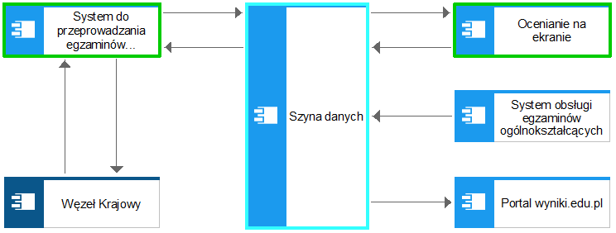
ARCHITEKTURA
Legenda
planowany
modyfikowany
istniejący

Slide 5
Dziękuję za uwagę

